Slide 1
Notes:
Click vào quả trứng để chọn câu hỏi
Hoàn thành xong các câu hỏi click vào mũi tên để sang slide tiếp theo.

Slide 4
Notes:
Click vào quả trứng để chọn câu hỏi
Hoàn thành xong các câu hỏi click vào mũi tên để sang slide tiếp theo.

Slide 5
Dấu gạch ngang trong câu sau có tác dụng gì?
Bác nông dân đáp:
- Trí khôn tôi để ở nhà.
A. Đánh dấu lời nói trực tiếp của nhân vật
B. Đánh dấu phần chú thích
C. Đánh dấu các ý trong đoạn liệt kê
Trở về
0
1
2
3
4
5
6
7
8
9
10
Notes:
Trả lời xong click vào mũi tên để trở về slide trước

Slide 6
Dấu gạch ngang trong câu sau có tác dụng gì?
Lớp trưởng phân công:
- Tổ 1 và tổ 2 lau cửa kính.
- Tổ 3 và tổ 4 quét lớp và kê lại bàn ghế.
A. Đánh dấu lời nói trực tiếp của nhân vật
B. Đánh dấu phần chú thích
C. Dùng để đánh dấu các ý trong một đoạn liệt kê
Trở về
0
1
2
3
4
5
6
7
8
9
10
Notes:
Trả lời xong click vào mũi tên để trở về slide trước

Slide 7
Dấu gạch ngang trong câu sau có tác dụng gì?
Sài Gòn – Gia Định được đổi tên là thành phố Hồ Chí Minh
A. Đánh dấu lời nói trực tiếp của nhân vật
B. Nối các từ ngữ trong một liên danh
C. Dùng để đánh dấu các ý trong một đoạn liệt kê
Trở về
0
1
2
3
4
5
6
7
8
9
10
Notes:
Trả lời xong click vào mũi tên để trở về slide trước

Slide 8
Công dụng của dấu gạch ngang
Đánh dấu lời nói trực tiếp của nhân vật
Dùng để đánh dấu các ý trong một đoạn liệt kê
Nối các từ ngữ trong một liên danh

Slide 9
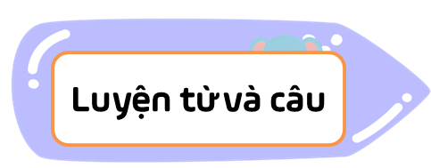

Slide 10
- Biết thêm một công dụng của dấu gạch ngang: đặt ở giữa câu để đánh dấu bộ phận chú thích, giải thích trong câu;
- Biết dùng dấu gạch ngang đánh dấu bộ phận chú thích, giải thích khi viết.

Slide 12
Dấu gạch ngang trong các câu dưới đây
được dùng để làm gì?
A. Đánh dấu lời nói trực tiếp của nhân vật
B. Đánh dấu các ý liệt kê
C. Nối các từ ngữ trong một liên danh
D. Đánh dấu bộ phận chú thích, giải thích

Slide 13
Câu | Bộ phận câu sau dấu gạch ngang và ý nghĩa | Tác dụng của dấu gạch ngang
Ngày sách và văn hóa đọc Việt Nam – sự kiện văn hóa quan trọng đối với người yêu thích sách – được tổ chức vào ngày 21 tháng 4 hằng năm.
- sự kiện văn hóa quan trọng đối với người yêu thích sách -
Đánh dấu bộ phận chú thích, giải thích.
giải thích cho Ngày sách và văn hóa đọc Việt Nam
Ha-ri Pót-tơ – bộ truyện của nhà văn Giô-an Rô-linh – có sức hấp dẫn kì lạ đối với nhiều trẻ em trên thế giới.
- bộ truyện của nhà văn Giô-an Rô-linh -
Đánh dấu bộ phận chú thích, giải thích.
giải thích cho (cuốn truyện) Ha-ri Pót – tơ

Slide 14
1. Dấu gạch ngang trong các câu dưới đây được dùng để làm gì?
A. Đánh dấu lời nói trực tiếp của nhân vật.
B. Đánh dấu các ý liệt kê.
C. Nối các từ ngữ trong một liên danh.
D. Đánh dấu bộ phận chú thích, giải thích.

Slide 15
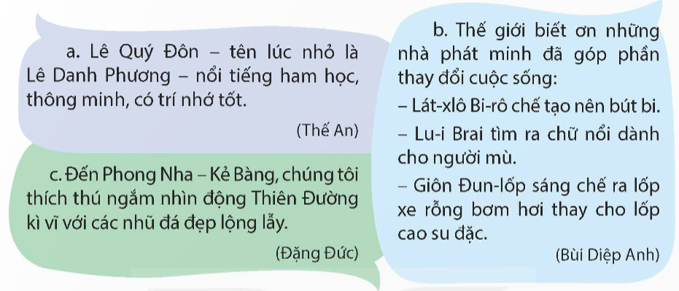
2. Nêu đặc điểm về vị trí và công dụng của dấu gạch ngang trong mỗi trường hợp dưới đây:

Slide 16
Câu | Vị trí | Công dụng
a) Lê Quý Đôn – tên lúc nhỏ là Lê Danh Phương – nổi tiếng ham học, thông minh, có trí nhớ tốt.
Đánh dấu bộ phận chú thích, giải thích.
Đứng ở giữa câu
b) Thế giới biết ơn những nhà phát minh đã góp phần thay đổi cuộc sống:
- Lát-xlô Bi-rô chế tạo nên bút bi.
- Lu-i Brai tìm ra chữ nổi dành cho người mù.
- Giôn Đun-lốp sáng chế ra lốp xe rỗng bơm hơi thay cho lốp cao su đặc.
Đánh dấu các ý liệt kê
Đứng ở đầu mỗi ý liệt kê
c) Đến Phong Nha – Kẻ Bàng, chúng tôi thích thú ngắm nhìn động Thiên Đường kì vĩ với các nhũ đá đẹp lộng lẫy.
Nối các từ ngữ trong một liên danh
Đứng giữa các từ ngữ

Slide 17
Ngoài việc dùng để đánh dấu lời nói trực tiếp của nhân vật, đánh dấu các ý liệt kê, nối các từ ngữ trong một liên danh, dấu gạch ngang có thể được đặt ở giữa câu để đánh dấu bộ phận chú thích, giải thích trong câu.

Slide 19
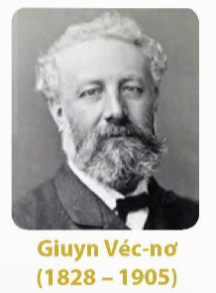
3. Dấu gạch ngang trong câu nào dưới đây dùng để đánh dấu bộ phận chú thích, giải thích?
(1) Giuyn Véc-nơ – một trong những người được gọi là “cha đẻ của khoa học viễn tưởng” – rất thích du lịch tới các miền xa xôi. (2) Năm mười một tuổi, cậu định đi theo một chiếc thuyền Ấn Độ – chiếc thuyền mà cậu hi vọng sẽ căng buồm đi khắp đó đây. (3) Khi cha phản đối, cậu đã hứa:
– Từ nay, con chỉ du lịch trong tưởng tượng thôi.
(4) Nhờ những chuyến “du lịch” đó, Giuyn Véc-nơ đã viết nên nhiều truyện khoa học viễn tưởng:
– Hai vạn dặm dưới biển,
– Vòng quanh thế giới trong 80 ngày....
(Theo Bảo Ngọc)

Slide 20
(1) Giuyn Véc-nơ – một trong những người được gọi là “cha đẻ của khoa học viễn tưởng” – rất thích du lịch tới các miền xa xôi.
Dấu gạch ngang dùng để đánh dấu bộ phận chú thích, giải thích
(2) Năm mười một tuổi, cậu định đi theo một chiếc thuyền Ấn Độ – chiếc thuyền mà cậu hi vọng sẽ căng buồm đi khắp đó đây.
(3) Khi cha phản đối, cậu đã hứa:
– Từ nay, con chỉ du lịch trong tưởng tượng thôi.
Đánh dấu lời nói trực tiếp
(4) Nhờ những chuyến “du lịch” đó, Giuyn Véc-nơ đã viết nên nhiều truyện khoa học viễn tưởng:
– Hai vạn dặm dưới biển,
– Vòng quanh thế giới trong 80 ngày....
Đánh dấu ý liệt kê

Slide 21
4. Viết 2 – 3 câu về một danh nhân, trong đó có dùng dấu gạch ngang để đánh dấu bộ phận chú thích, giải thích.

Slide 23
Dấu gạch ngang
Dùng để đánh dấu các ý trong một đoạn liệt kê
Đặt ở đầu
mỗi ý liệt kê
Nối các từ ngữ trong một liên danh
Đặt ở giữa các
từ ngữ
Đánh dấu lời nói trực tiếp của nhân vật
Đặt ở đầu câu
đối thoại
Đánh dấu phần chú thích, giải thích
Đặt ở giữa câu

Slide 24
Tìm 1 - 2 câu trong sách, truyện, báo chí,….có sử dụng dấu gạch ngang để đánh dấu bộ phận chú thích, giải thích.

Slide 25
Tạm biệt các em
và hẹn gặp lại.

